Slide 1
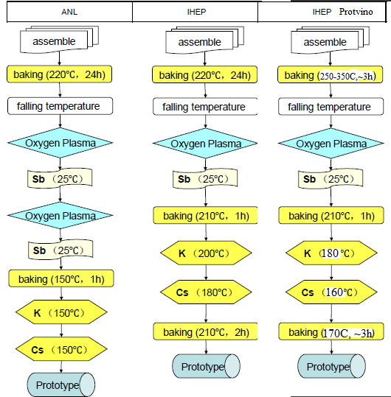
.
.

Slide 2
